Slide 1
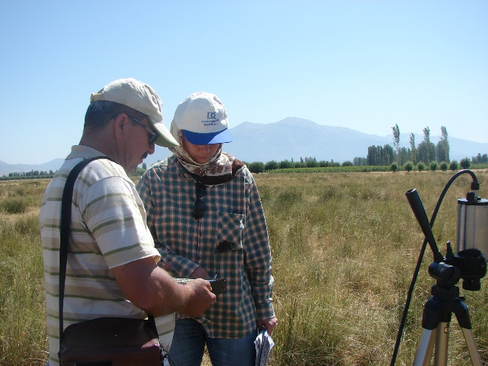
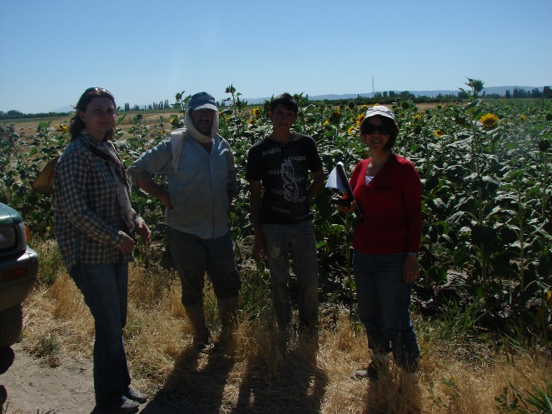
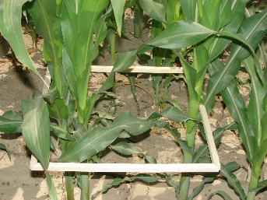
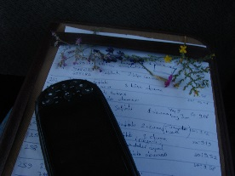
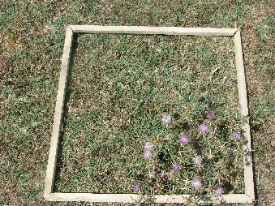
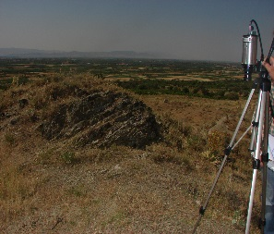
Büyük Menderes-Işıklı Gölü Havzası’nda YETKE-Bitki Örtüsü ve Yönetimi Faktörünün Coğrafi Bilgi Sistemleri ve Uzaktan Algılama Yöntemleri ile Saptanması Projesi
Determination of RUSLE-Crop Cover and Management Factor using Geographic Information Systems and Remote Sensing Methods in Büyük Menderes-Işikli Lake Watershed.
Proje Lideri : Sultan ERGUN
Proje Yürütücüleri : Fatma DEDEOĞLU
: Ediz ÜNAL
Proje Başlama Tarihi : 01 / 06 / 2008
Bitiş Tarihi : 30 / 12 / 2010
Projenin Özet Tanıtımı:
Erozyon tahminleri modellerinden olan RUSLE’ da C faktörü (YETKE – C = Yenileştirilmiş Evrensel Toprak Kaybı Eşitliği-bitki örtüsü ve yönetimi faktörü)’nün Büyük Menderes Işıklı Gölü Havzası’nda farklı bitki örtüsü üzerinde farklı vejetasyon dönemlerinde Coğrafi Bilgi Sistemleri (CBS) ve Uzaktan Algılama (UA) yöntemleri kullanarak saptanması ve haritalanmasıdır. Bununla birlikte, uydu görüntülerinden elde edeceğimiz YETKE - C faktörü değerleri ile spektro-radyo metre ölçümlerini kullanarak doğrudan yer ölçümlerinden elde edilecek C faktörü değerleri arasında bir bağıntı kurulması planlanmıştır. Çalışma sahasındaki tarım alanları ve diğer bitki sınıflarının sınırları çizilerek bitki deseni saptanmış ve ürün yönetimi ortaya çıkartılmıştır.
Anahtar Kelimeler: Bitki örtüsü, YETKE-C faktörü, uzaktan algılama, spektral yansıma, uydu görüntüsü karakteristikleri.
Key words: Vegetation cover, RUSLE-C factor, remote sensing, spectral reflectance and characteristics of satellite imagery.

